Slide 1
Bayes theorem

Slide 2
Приклад із Стівом
“Стів дуже сором’язливий і замкнутий, завжди готовий допомогти, але мало цікавиться людьми або реальним світом. Скромна та акуратна душа, він потребує порядку та структури, має пристрасть до деталей.”
Питання: Ким, на вашу думку, Стів є більш імовірно?
• Бібліотекарем
• Фермером

Slide 3

Інтуїтивна Відповідь
Багато хто інтуїтивно скаже, що Стів є бібліотекарем, оскільки його опис більше відповідає стереотипу бібліотекаря. Однак, чи враховуємо ми всі факти?
Амос Тверські. Деніель Канемен --
Нобелівська премія “Теорія перспектив»
Книжка

Slide 4
Врахування Початкових Ймовірностей
Співвідношення кількості фермерів до бібліотекарів:
Наприклад, якщо на кожного бібліотекаря припадає 20 фермерів.
Ймовірність того, що фермер або бібліотекар відповідає опису Стіва.

Slide 5
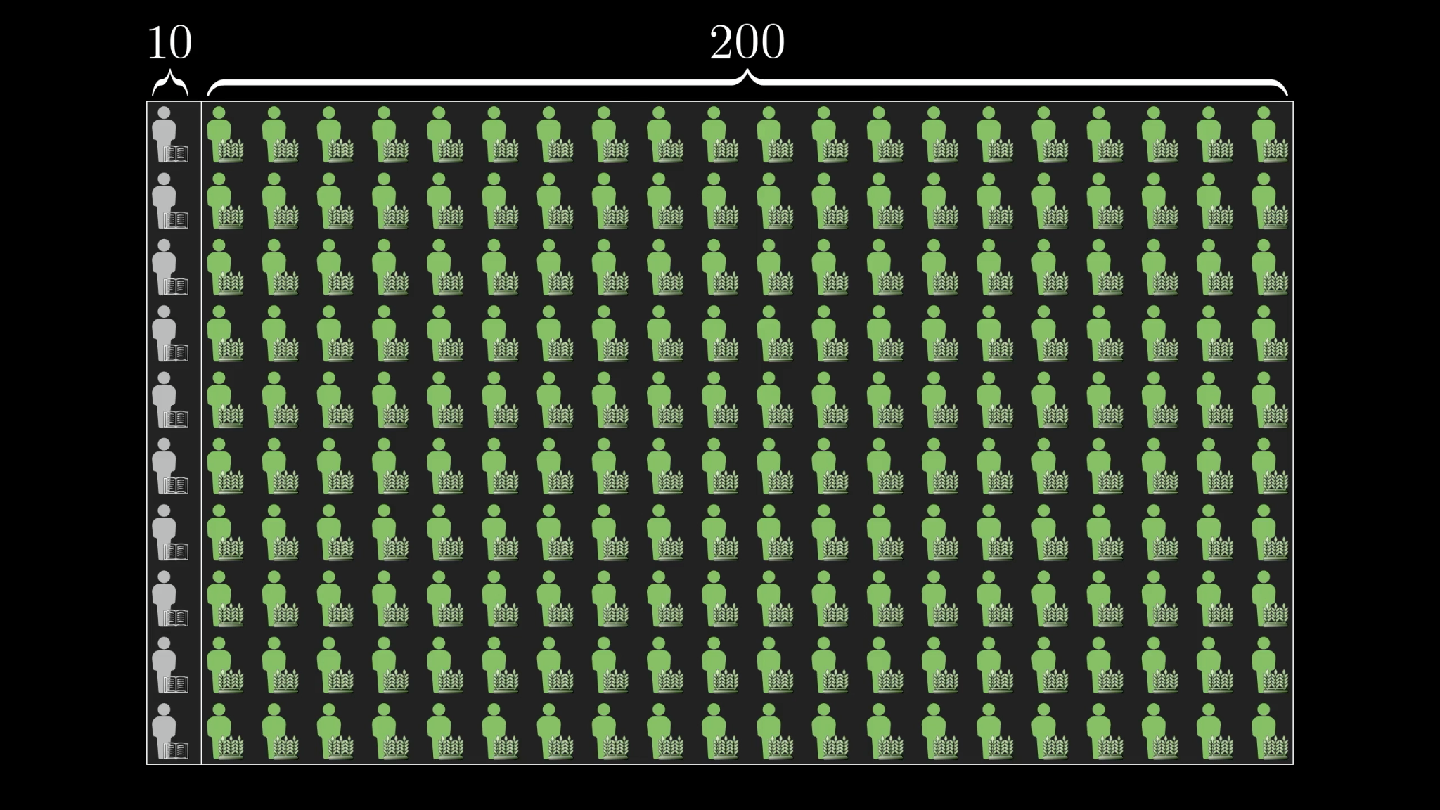
Бібліотекарі та фермери

Slide 6
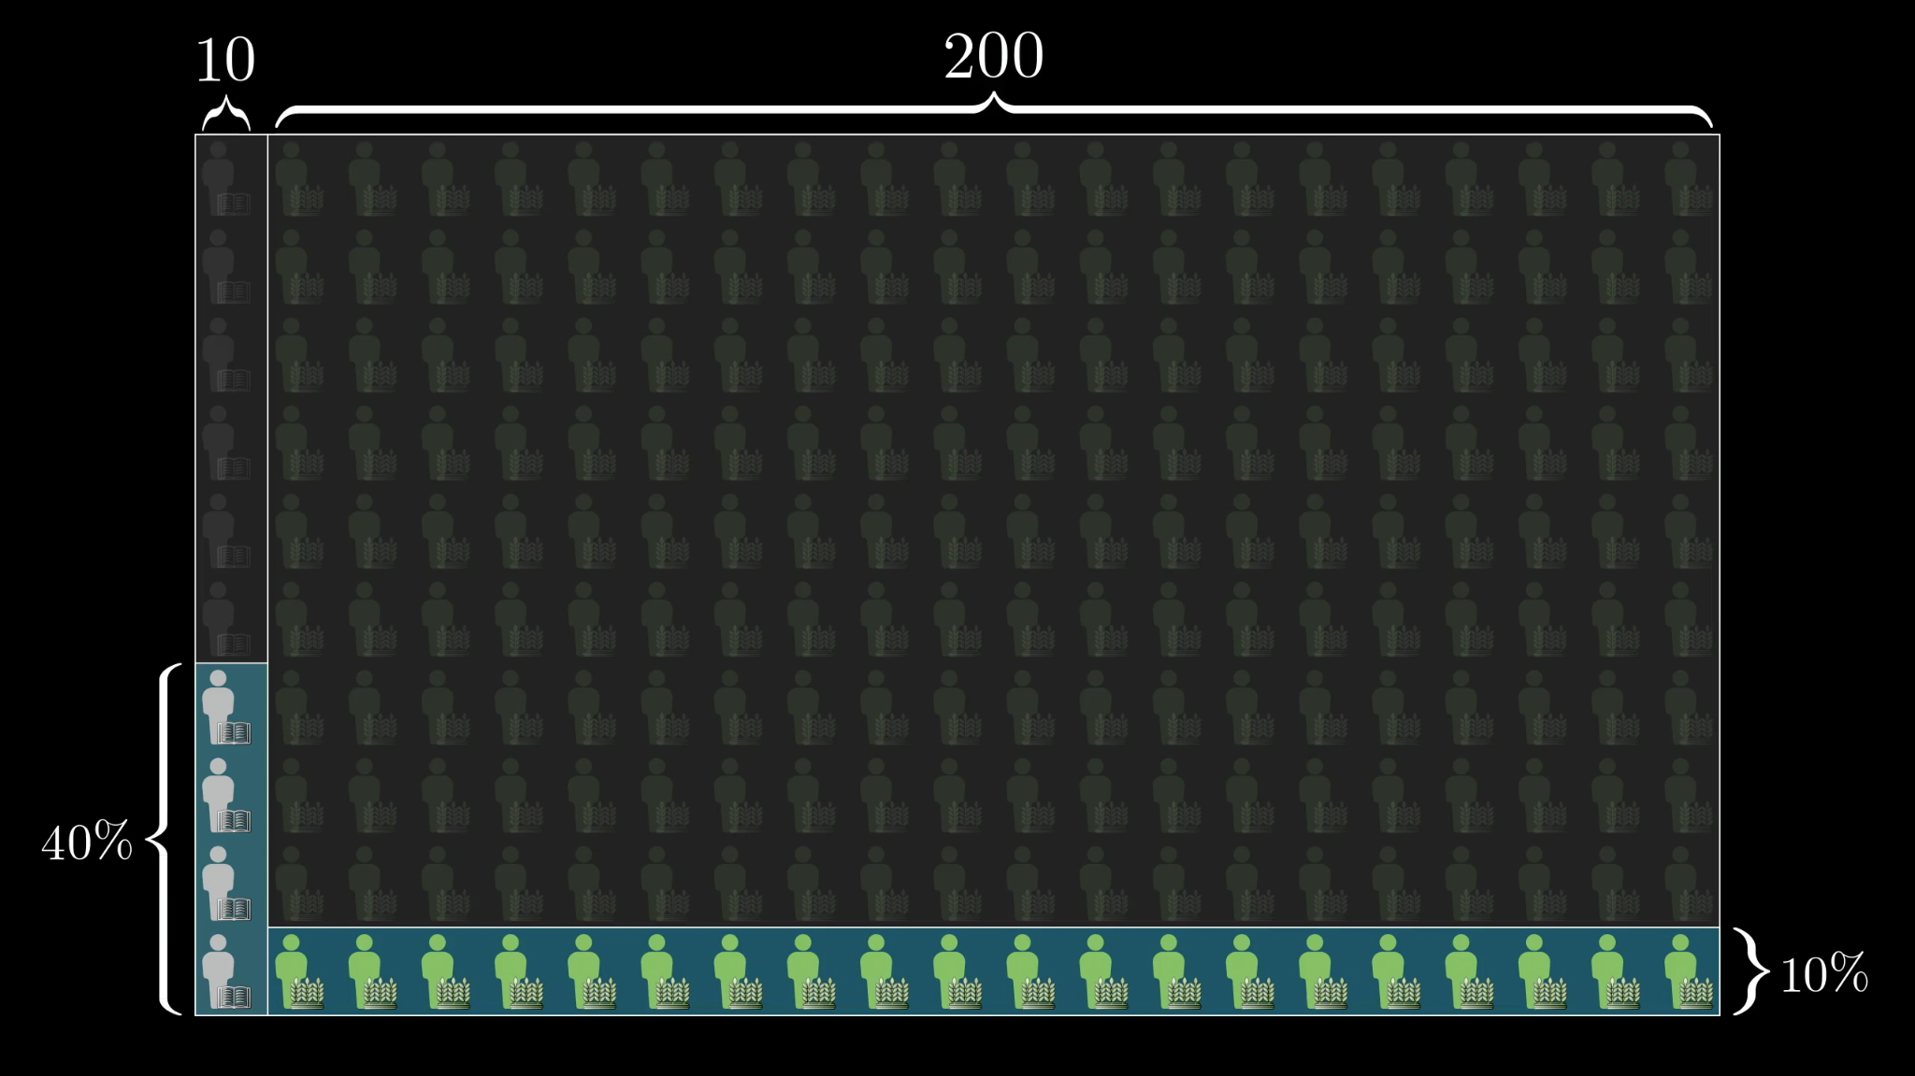
Соромязливі Бібліотекарі та фермери

Slide 7
Соромязливі Бібліотекарі та фермери

Slide 8
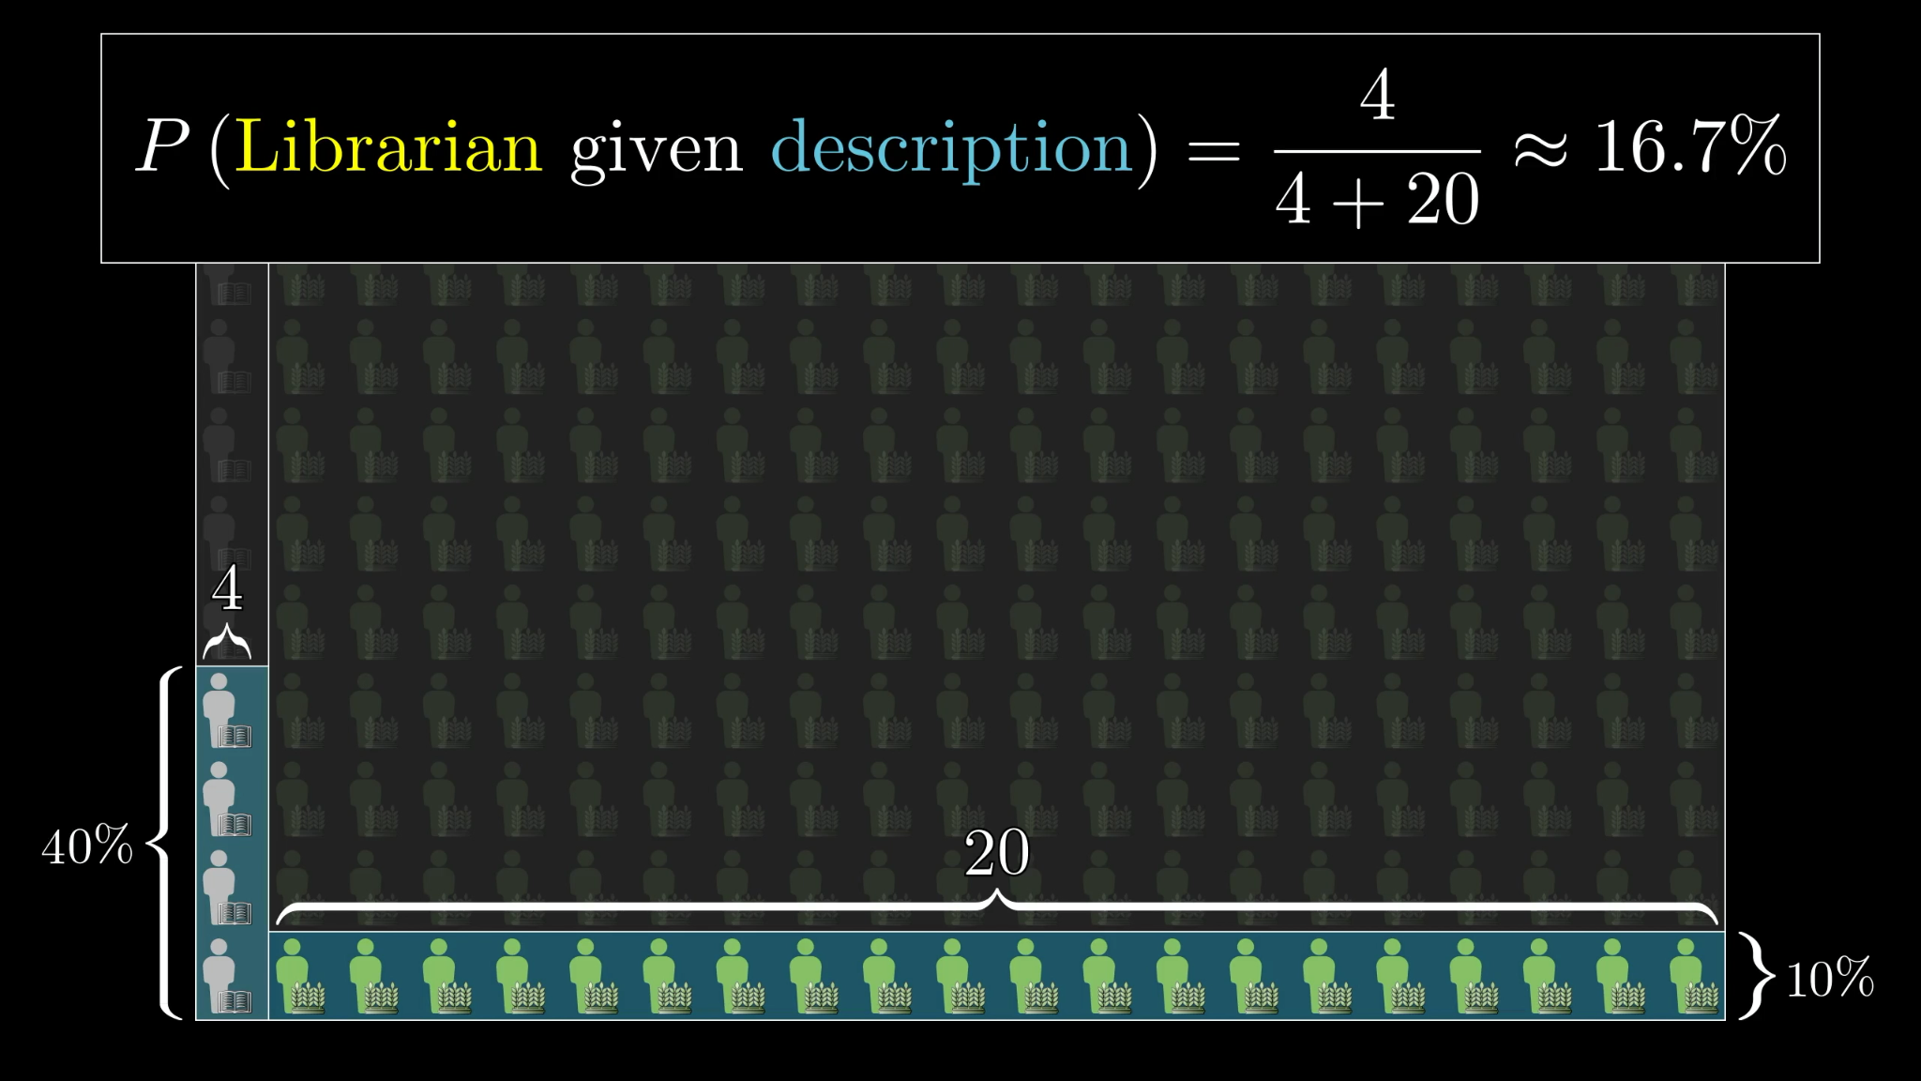
Розрахунок

Slide 9
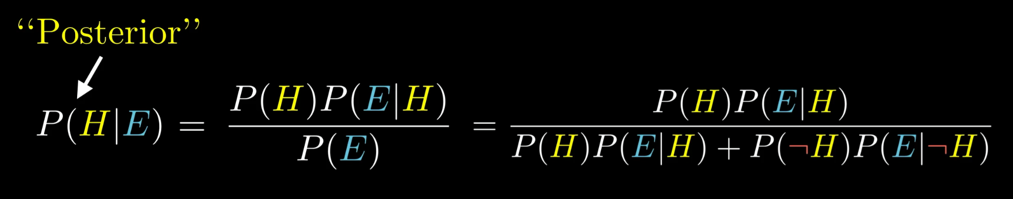
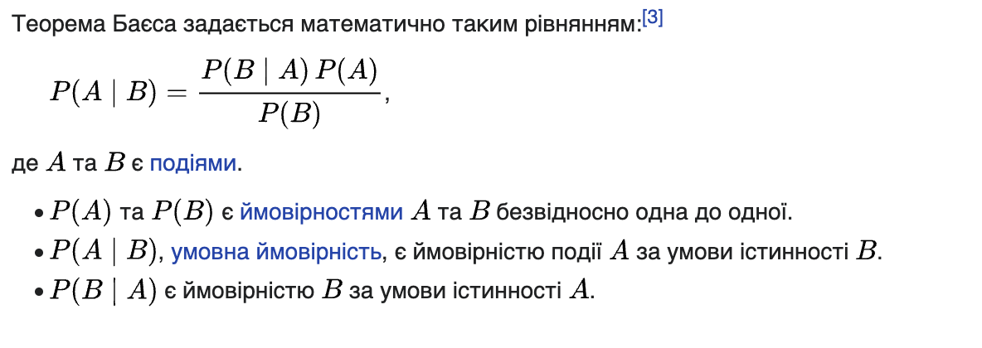
Те ж саме, тільки формулою

Slide 10
Тест на наркотики
Припустімо, що тест на вживання наркотиків має чутливість 99% та специфічність 99%. Тобто, цей тест даватиме 99% правильних позитивних результатів для тих, хто вживає наркотики, і 99% правильних негативних результатів для тих, хто не вживає. Припустімо, що 0,5% людей вживають наркотики. Якщо для випадково вибраної особи перевірка виявляється позитивною, то якою є ймовірність, що вона вживає наркотики?

Slide 11
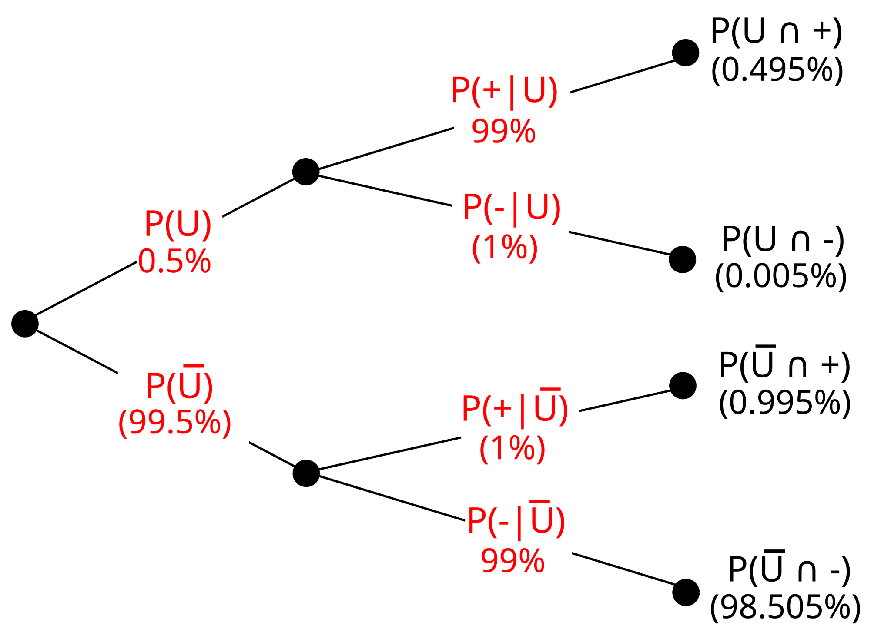
Тест на наркотики
U - ВЖИВАЄ
Ū - НЕ ВЖИВАЄ
«+» - ТЕСТ ПОЗИТИВНИЙ
«−» ТЕСТ НЕГАТИВНИЙ

Slide 12
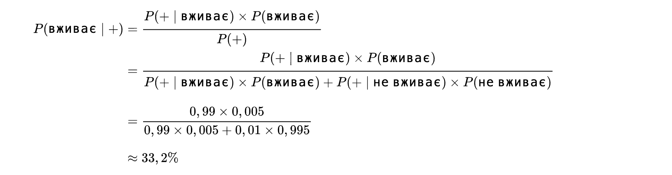
Тест на наркотики

